Slide 1
1
2
1
مراجعة
الدرس 4
الدرس 3
الدرس 2
الدرس 2

Slide 2






أيقونات توجيهية
توجيهات الأستاذ(ة)
تعيين تلميذ للإجابة
المرور بين الصفوف
عرض فيديو
المرور للشريحة الموالية بعد عرض الفيديو.
العمل في ثنائيات

Slide 3
برمجة الأسبوع الأول
(ة)خاص بالأستاذ
الدرس 2
الدرس 1
الدرس 1
وضعيات الطرح
وضعيات الجمع
فصل الملايين: قراءة وكتابة
الدرس 4
الدرس 3
حساب فرق عددين باستعمال المستقيم العددي
حساب مجموع عددين باستعمال المستقيم العددي
مراجعة
مُراجَعَةُ دُروسِ الْأُسْبوعِ الأول

Slide 4
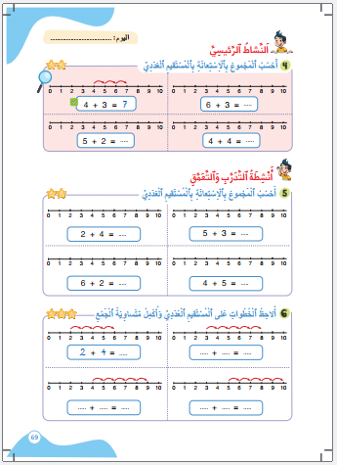
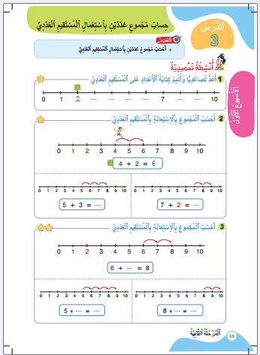
درس اليوم
(ة)خاص بالأستاذ
حساب مجموع عددين باستعمال المستقيم العددي

Slide 5



(ة)خاص بالأستاذ
مراحل الدرس
1
افتتاح الدرس
1
12
1
2
5
نمذجة
1
ممارسة موجهة
3
20
1
ممارسة مستقلة
4
1
اختتام الدرس
5

Slide 6
(ة)خاص بالأستاذ
عند نهاية الدرس
على الأقل 80% من المتعلمين سيكونون قادرين على:
حساب مجموع عددين باستعمال المستقيم العددي

Slide 7


مرحباً بكم في درس جديد مع مجد وندى

Slide 8

(ة)خاص بالأستاذ
افتتاح الدرس
1
تصحيح الواجبات المنزلية
قراءة وكتابة الأعداد من 0 إلى 20
أنشطة تمهيدية

Slide 9
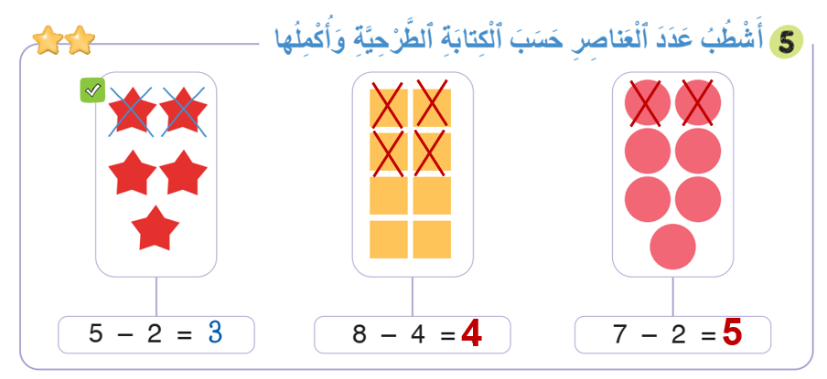
خذوا كراساتكم ، صححوا النشاط رقم 5 الصفحة 67

Slide 10
(ة)خاص بالأستاذ
افتتاح الدرس
1
تصحيح الواجبات المنزلية
قراءة و كتابة الأعداد من 0 إلى 20
أنشطة تمهيدية

Slide 11

خذوا كراسات الحساب الذهني الصفحة 8 .

Slide 12
من يقرأ الأعداد من 0 إلى 20. تصاعديا ثم تنازليا
0 | 1 | 2 | 3 | 4 | 5 | 6 | 7 | 8 | 9 | 10
11 | 12 | 13 | 14 | 15 | 16 | 17 | 18 | 19 | 20

Slide 13

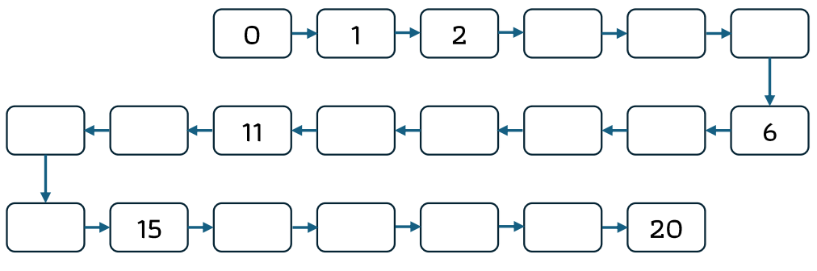
انتبهوا الآن ، ستكملون سلسلة الأعداد من 0 إلى 20 على الكراسة
3

Slide 14
نصحح جماعة
3
4
5
13
12
10
9
8
7
14
16
17
18
19

Slide 15
(ة)خاص بالأستاذ
افتتاح الدرس
1
تصحيح الواجبات المنزلية
قراءة وكتابة الأعداد من 0 إلى 20
أنشطة تمهيدية

Slide 16


خذوا ألواحكم

Slide 17
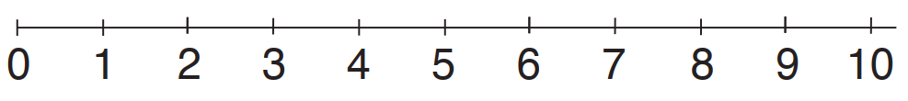
انتبهوا. سنقرأ جماعة الأعداد من 0 إلى 10 على المستقيم العددي تصاعديا

Slide 18

اكتبوا على الألواح العدد الذي يقف عنده هذا الطفل

Slide 19
ارفعوا الألواح

Slide 20
صححوا : يقف الطفل عند العدد 3

Slide 21

لاحظوا الخطوات ،اكتبوا على الألواح عدد الخطوات التي يقوم بها الطفل إلى الأمام ليصل إلى العدد 8

Slide 22
ارفعوا الألواح

Slide 23
صححوا : عدد الخطوات 5 خطوات. من يقوم إلى السبورة ليعد الخطوات ؟

Slide 24
اكتبوا على الألواح عدد الخطوات التي يقوم بها الطفل ليصل إلى العدد 4

Slide 25
ارفعوا الألواح

Slide 26
صححوا : عدد الخطوات 3 خطوات. من يقوم إلى السبورة ليعد الخطوات ؟

Slide 27
(ة)خاص بالأستاذ
نمذجة
2
حساب مجموع عددين باستعمال المستقيم العددي

Slide 28


انتبهوا الآن، سنتعلم مع ندى و مجد كيف نحسب مجموع عددين باستعمال المستقيم العددي

Slide 29

عرض فيديو النمذجة

Slide 30
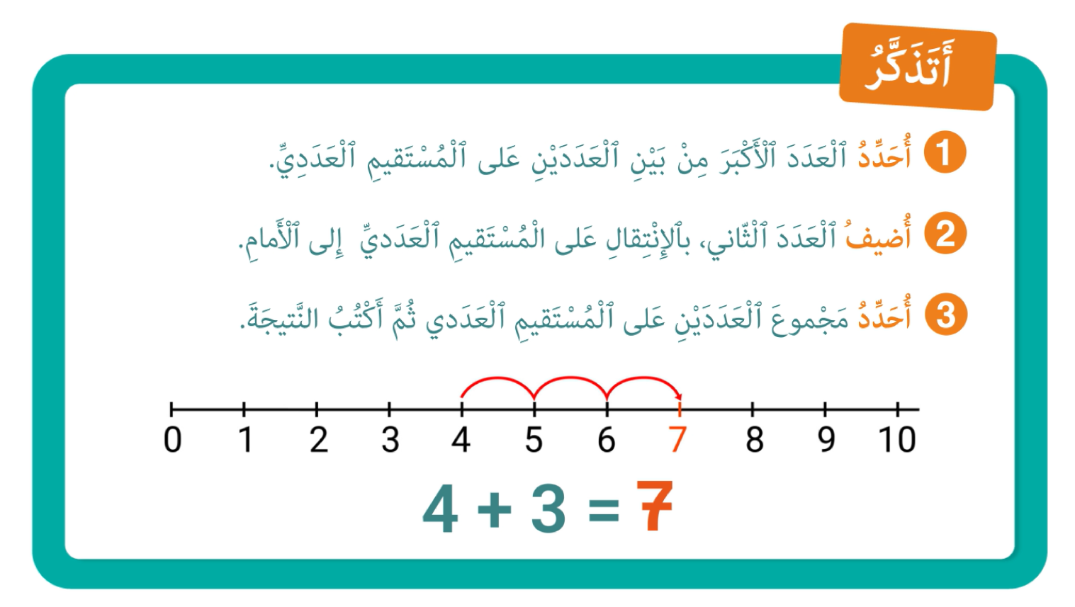
من يذكرنا بالخطوات المتبعة لحساب مجموع عددين باستعمال المستقيم العددي ؟

Slide 31
(ة)خاص بالأستاذ
ممارسة موجهة
3
النشاط 1
النشاط 2
النشاط 3

Slide 32
انتبهوا ، نريد أن نحسب مجموع العدد 4 + 5 ، سننجز هذا النشاط خطوة خطوة
5 + 4 =

Slide 33

ماذا نفعل في الخطوة الأولى ؟
أكتب المجموع
3
أضيف الحد الثاني
2
أحدد الحد الأكبر
1
5 + 4 =

Slide 34
من يقوم إلى السبورة ليحدد الحد الأكبر على المستقيم العددي ؟
أكتب المجموع
3
أضيف الحد الأصغر
2
أحدد الحد الأكبر
1
5 + 4 =

Slide 35
نصحح : الحد الأكبر هو 5
أكتب المجموع
3
أضيف الحد الأصغر
2
أحدد الحد الأكبر
1
5 + 4 =

Slide 36
ماذا نفعل في الخطوة الثانية ؟
أكتب المجموع
3
أضيف الحد الأصغر
2
أحدد الحد الأكبر
1
5 + 4 =

Slide 37
اكتبوا على الألواح عدد الخطوات التي سننتقل بها إلى الأمام لإضافة الحد الثاني ؟
أكتب المجموع
3
أضيف الحد الأصغر
2
أحدد الحد الأكبر
1
5 + 4 =

Slide 38
ارفعوا الألواح

Slide 39
صححوا : عدد الخطوات التي سننتقل بها إلى الأمام هو 4 أي الحد الثاني
أكتب المجموع
3
أضيف الحد الأصغر
2
أحدد الحد الأكبر
1
5 + 4 =

Slide 40
ماذا نفعل في الخطوة الثالثة ؟
أكتب المجموع
3
أضيف الحد الأصغر
2
أحدد الحد الأكبر
1
5 + 4 =

Slide 41
اكتبوا على الألواح مجموع العددين 5 و4 .
أكتب المجموع
3
أضيف الحد الأصغر
2
أحدد الحد الأكبر
1
5 + 4 =

Slide 42
ارفعوا الألواح

Slide 43
صححوا : مجموع العددين 5 و4 هو العدد الذي نصل عنده وهو 9
أكتب المجموع
3
أضيف الحد الأصغر
2
أحدد الحد الأكبر
1
5 + 4 = 9

Slide 44
(ة)خاص بالأستاذ
ممارسة موجهة
3
النشاط 1
النشاط 2
النشاط 3

Slide 45
خذوا ألواحكم

Slide 46
استعينوا بالمستقيم العددي و اكتبوا على الألواح مجموع العددين
4 + 2 = ?

Slide 47
ارفعوا الألواح

Slide 48
صححوا : المجموع هو 6 = 2 + 4 . من يشرح لنا على السبورة كيف توصل للجواب ؟
4 + 2 = 6

Slide 49
استعينوا بالمستقيم العددي و اكتبوا على الألواح مجموع العددين
2 + 3 = ?

Slide 50
ارفعوا الألواح

Slide 51
صححوا : المجموع هو 5 = 3 + 2 . من يشرح لنا على السبورة كيف توصل للجواب ؟
2 + 3 = 5

Slide 52
استعينوا بالمستقيم العددي و اكتبوا على الألواح مجموع العددين
5 + 5 = ?

Slide 53
ارفعوا الألواح

Slide 54
صححوا : المجموع هو 10 = 5 + 5 . من يشرح لنا على السبورة كيف توصل للجواب ؟
5 + 5 = 10

Slide 55
(ة)خاص بالأستاذ
ممارسة موجهة
3
النشاط 1
النشاط 2
النشاط 3

Slide 56

الآن خذوا كراساتكم الصفحة 69 سنطبق ما تعلمناه في النشاط رقم 4؛ سأشرح لكم التعليمة. انتظروا الانطلاقة.

Slide 57


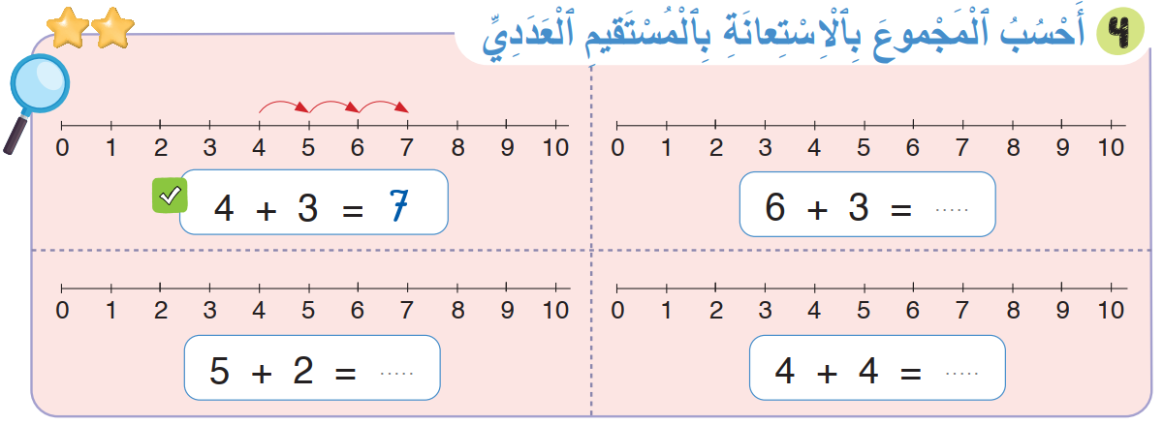
لديكم 7 دقائق للإنجاز؛ سأمر بين الصفوف لمساعدتكم؛
7

Slide 58

الآن ستشتغلون في ثنائيات كل واحد يقارن إنجازه مع إنجاز زميله، استعينوا ببطاقة التذكر

Slide 59
نصحح جماعة :
يطلب الأستاذ(ة) من بعض المتعلمين القيام إلى السبورة بالتناوب للتصحيح

Slide 60
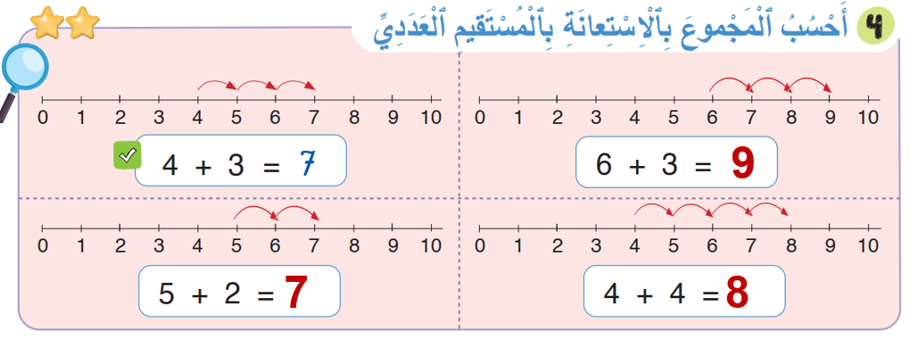
صححوا
9

Slide 61
(ة)خاص بالأستاذ
ممارسة مستقلة
4
أنجز بمفردي

Slide 62


الآن ستنجزون النشاط رقم 5 الصفحة 69 .
سأمر بين الصفوف لمساعدتكم و مراقبة كراساتكم .
7

Slide 63
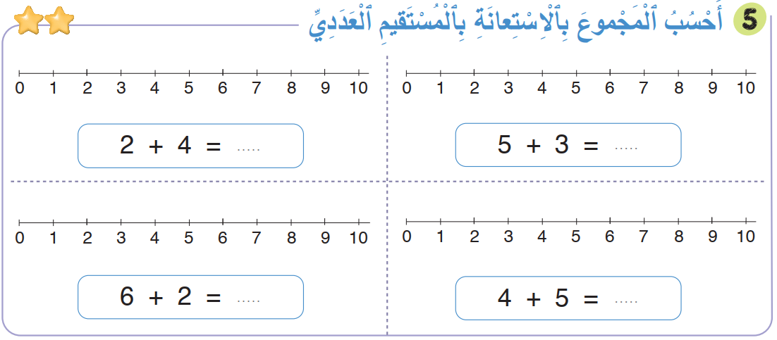
النشاط رقم 5

Slide 64
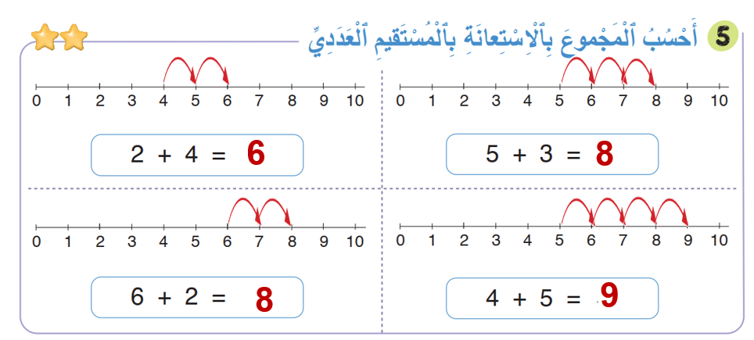
صححوا
6
8
6 + 4 = 10
7 – 2 = 5
7 – 2 = 5
8
9

Slide 65
(ة)خاص بالأستاذ
اختتام الدرس
5

Slide 66
انتبهوا جيدا! في المنزل، ستنجزون الأنشطة المتبقية على الصفحتين 68 و 69

Slide 67
إلى اللقاء في الحصة القادمة.

Slide 68


(ة)خاص بالأستاذ
بناء على إنجازات المتعلمين خلال الممارسة المستقلة

